Slide 1
Erre használom az internetet ( a kedvenc webhely (ek) vagy felhasználási módok bemutatása)
György-Ambrus Bernadett 8.a
Felkészítő tanár neve: Salamon Róza
Dr. Török Béla Általános Iskola
1142. Budapest, Rákospatak utca 101.

Slide 2
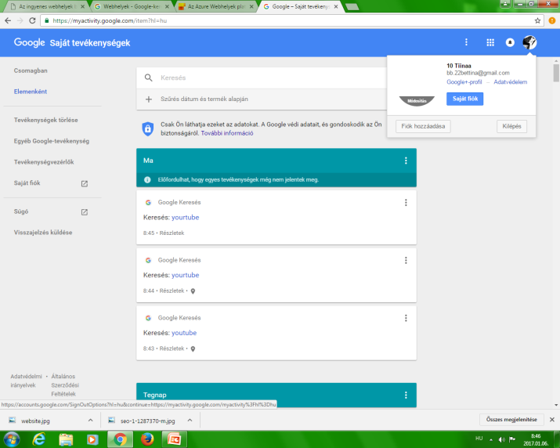
Webhelyek, mappák és alkalmazások az IIS 7-ben
Olyan tárhelyek a Neten, ahol fizetés nélkül lehet egyszerűbb honlapokat készíteni, cserébe például egy regisztrációért, és lemondva bizonyos dolgokról.
①atw.hu
②shp.hu
③hupont.hu
④5mp.eu stb.
Ingyenes webhelyek például:
http://www.egeszseghonlapok.hu/ingyenes-webhelyek-buktatoi/

Slide 3
Többnyire korlátozott a honlapon elérhető dizájnoknak, kinézetek száma, tehát erősen meg van szabva, hogy hogyan nézhet ki a weboldalad. A WordPressben ezeknek a száma több ezerre tehető.
freeimages.com/seo-1-1287370-m.jpg
http://www.egeszseghonlapok.hu/ingyenes-webhelyek-buktatoi/

Slide 4
Az Azure Webhelyek platformra való átállás megtervezése
1. Globálisan elérhető:
Az Azure Webhelyek szolgáltatás világszerte több adatközpontból érhető el
2. Az Azure Webhelyek beépített terheléselosztóval rendelkezik:
támogatja: .NET, PHP, Node JS, Python és Java.
3. Az Azure Webhelyek az IIS webkiszolgálót használja:
Az Azure Webhelyek platform Windows-alapú infrastruktúrán üzemel.
4. Az Azure Webhelyek garantált szolgáltatási szintje (SLA):
Az Azure Webhelyek platformra készült alkalmazások esetében nem feltételezhető az üzemeltetési szolgáltatás 100%-os rendelkezésre állása.
Azure Webhely
❷ http://devportal.hu/az-azure-webhelyek-platformra-valo-atallas-megtervezese/

Slide 5
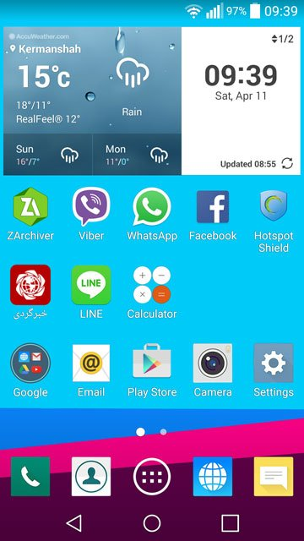
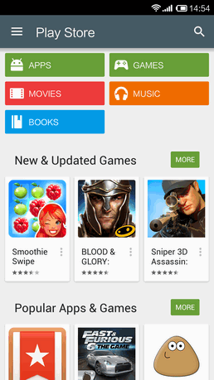
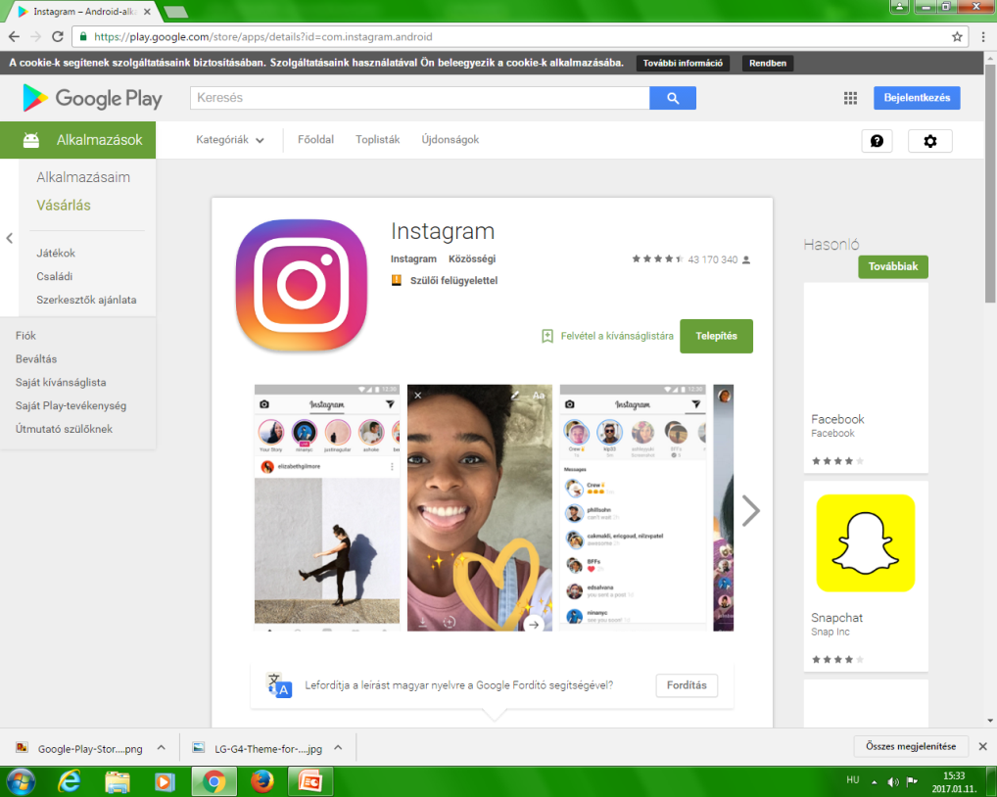
Első lépés:
❶
Play Store alkalmazáshoz kell eljutni.
❷A Play keresőbe kell be írni az
Instagram alkalmazást.
❸Letöltés megnyomva!

Slide 6
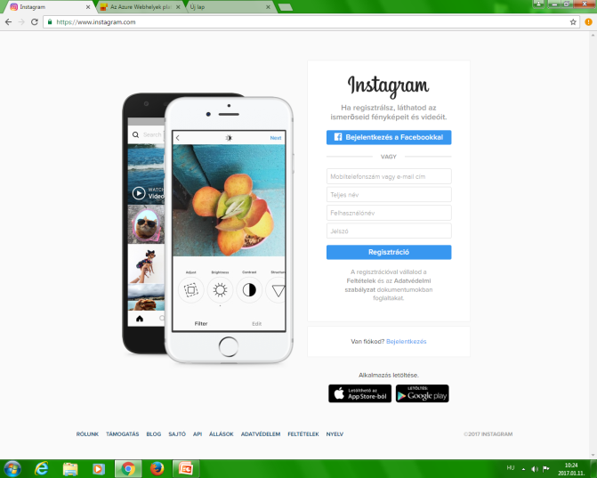
Saját Webhelyem:
Második lépés:
instagram
Facebook belépése,ha van saját fiók
Regisztrálás új fiók

Slide 7
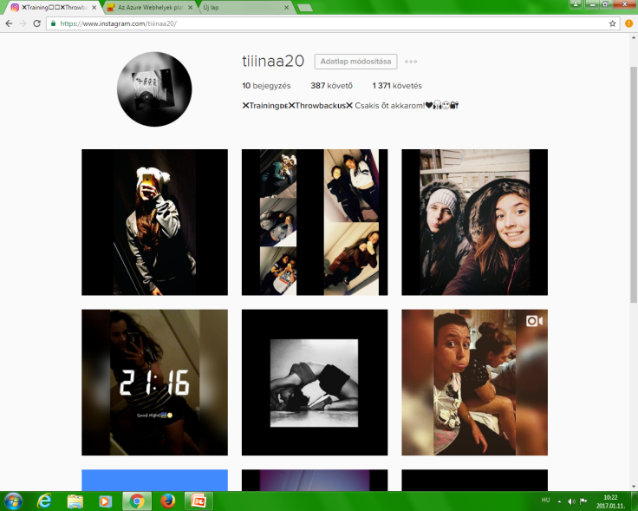
Instagram Felhasználónév
Saját ptofil
Vélemény kiírása
Bejegyzés: Képek feltöltése
Ez itt az instagram webhelyem,
több féle instagramom is van.

Slide 8
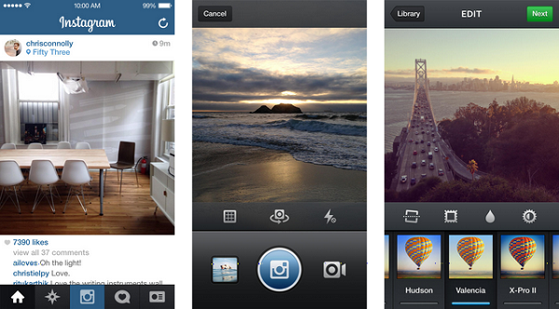
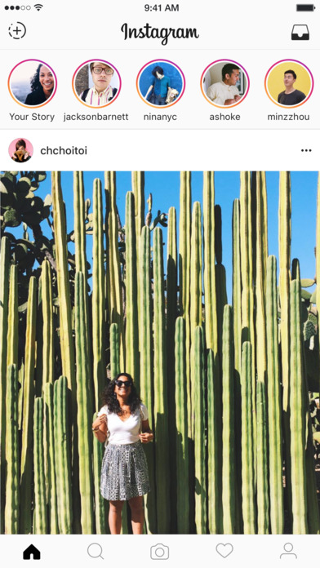
Régi alkalmazás
Mostani alkalmazás
Az iOS-t használóknak, persze ott az iMessage, ami persze a legegyszerűbb és leggyorsabb módja a chatelésnek.
Másik érdekes újítás, hogy az ikonját is teljesen átszabták. Egy iOS 6 dizájnú, színes ikonnal tették közzé, ami akár vegyes érzéseket válthat ki bennük, ahogy bennem is.
http://kozossegikalandozasok.hu/2012/04/10/mi-az-az-instagram/

Slide 9
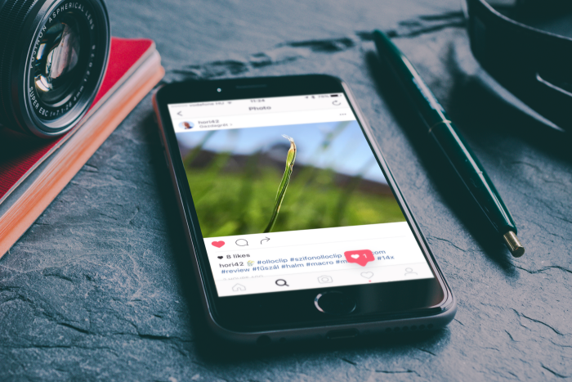
A fotó mód és a képszerkesztő is átesett egy komolyabb arculatváltáson, itt is minden fehér lett, és a szerkesztő funkciók ikonjai is nagyobbak és szebbek lettek. Az eddigi narancssárga értesítési színt is egy újabb váltotta fel. Ha már ikonokról van szó, akkor nem mehetünk el az alkalmazás és az egész szolgáltatás ikonja mellett, mert sajnos ott vannak már fenntartásaim.
Az ikonok viszont eléggé jók, hogy nem a régi vastag, bumfordiak maradtak, hanem sokkal könnyedebbek és vékonyabbak lettek. A kamera ikon már nincs kiemelve kékkel, és nekem kifejezetten tetszik a profil ikonja, hogy mikor nincs kiválasztva, a test része nyitott, kiválasztva meg zárt, bár ezt a több profil miatt nem fogom sűrűn látni.
http://kozossegikalandozasok.hu/2012/04/10/mi-az-az-instagram/

Slide 10
Az Instagram alapja egy mobiltelefonra telepíthető alkalmazás, amivel a mobilon készített fényképeket jópofa (művészi hatású) szűrőkkel lehet ellátni. A legtöbb embernek valószínűleg ez a legizgalmasabb: a leghétköznapibb fényképet is pár mozdulattal olyanná lehet varázsolni, mintha profi fotós készítette volna. Legalább is majdnem. ………
De igazából az Instagram maga is egy közösségi hálózat. Ugyanis a felhasználók az Instagramon belül tudják követni egymást, tudják lájkolni egymás képeit, és hozzá is tudnak szólni azokhoz. Így néha érdekes párbeszédek alakulnak ki egy-egy kép mellett.
http://kozossegikalandozasok.hu/2012/04/10/mi-az-az-instagram/

Slide 11
Kérdések:
❶Az instagram miben változott?
Mi az a instagram?
⬥ Milyen ingyenesWebhelyeket ismersz?

Slide 12
Válaszok:
1.a) A stílusa majdhogy nem teljes egészében maradt a régi, viszont az egész fekete-fehér színre váltott és sokkal letisztultabb a dizájn.
1.b) a stílusa majdhogy nem teljes egészben maradt a régi,viszont az egész
kék-fekete színre váltott.
2.a) Az Instagram alapja egy mobiltelefonra telepíthető
alkalmazás, amivel a mobilon készített fényképeket.
2.b) A WhatsApp alapja mobiltelefonra tölthető alkalmazás,amivel a tableten
készített fényképeket.
3.a) –origo.hu
-weblap.hu
- hír.24.hu
3.b)– atw.hu
- shp.hu
- hupont.hu

Slide 13
Jó válasz

Slide 14
Rossz válasz

Slide 15
Források
❶ http://www.egeszseghonlapok.hu/ingyenes-webhelyek-buktatoi/
❷ http://devportal.hu/az-azure-webhelyek-platformra-valo-atallas-megtervezese/
http://kozossegikalandozasok.hu/2012/04/10/mi-az-az-instagram/
❹ Saját szavaimmal is fogalmaztam meg a témához kapcsolódó ismereteket.

Slide 16
KÖSZÖNJÜK A FIGYELMÜKET!

